Slide 1
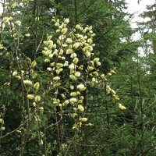
ЭКОЛОГИЧЕСКИЕ СКАЗЫ РОДНОЙ ЗЕМЛИ : ВЕРБА
Презентация
Автор:
Сергиенко Татьяна Александровна
педагог д/о 1 категории
МАНУ ДО ДХТД
МО Кореновский район
2015 г

Slide 2
ПРОИСХОЖДЕНИЕ ВЕРБЫ
Название дерева ВЕРБА переводится ,как «Священные ветви.О Вербе сложено много легенд,в которых она и символ грусти,и символ одиночества,и символ одиночества,и символ плодовитости
Есть легенда,что верба была завезена из Китая: привезли однажды какой-то товар в плетёных корзинах,разгрузили,а корзины выбросили.Одна из ветвей уцепилась за землю,и выросло из неё чудесное дерево.

Slide 3
Калина-дочь Вербы.
Была у матери Вербы дочь Калина.Работала она в поле,захотела пить.Увидела криницу,зачерпнула воды.Первую каплю отдала пташке,и тут услышала далёкий голос матери: «не пей,доченька!»Но на послушалась Калина,зачерпнула воды ,напилась,и превратилась в калиновый куст.Бежала мать,чтобы остеречь дочку,не успела, и от горя превратилась в плакучую иву.

Slide 4
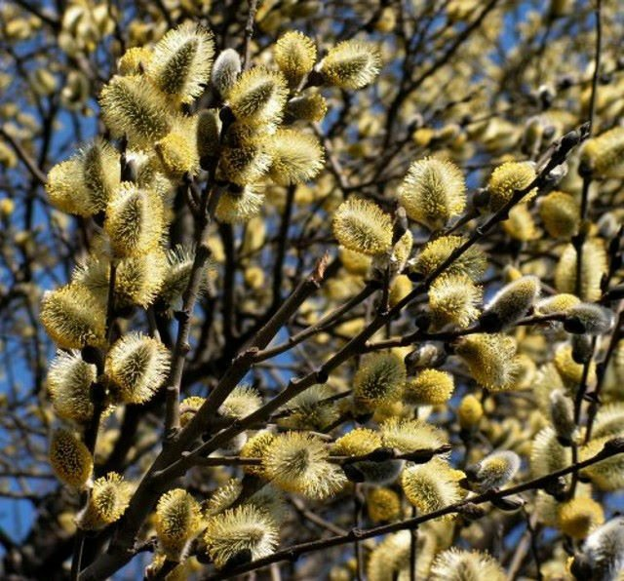
Верба-символ плодовитости.
У одной женщины было очень много детей.Она сильно загордилась этим,и стала говорить всем,что готова поспорить с самой Зёмлёй,кто из них плодовитей.Обиделась Мать-Земля,и првратила женщину в Вербу.

Slide 5
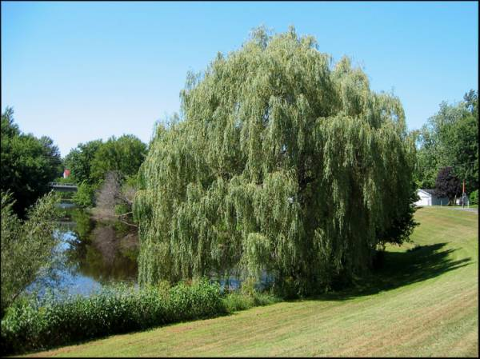
Где Верба-там вода.
Особо отмечалось всегда в народе,что она всегда стоит над водой. «Где серебрится Вербица-там здоровая водица»говорили люди.

Slide 6

Вербное воскресенье
Верба-священное дерево для христиан.На праздник Вербного воскресенья принято освящать вербу,и хранить её дома весь год в переднем углу за иконами.

Slide 7

Вербохлёст
Когда понарошку хлестали освящёнными прутиками вербы детишек и взрослых-считалось,что у них прибавляется здоровья.

Slide 8
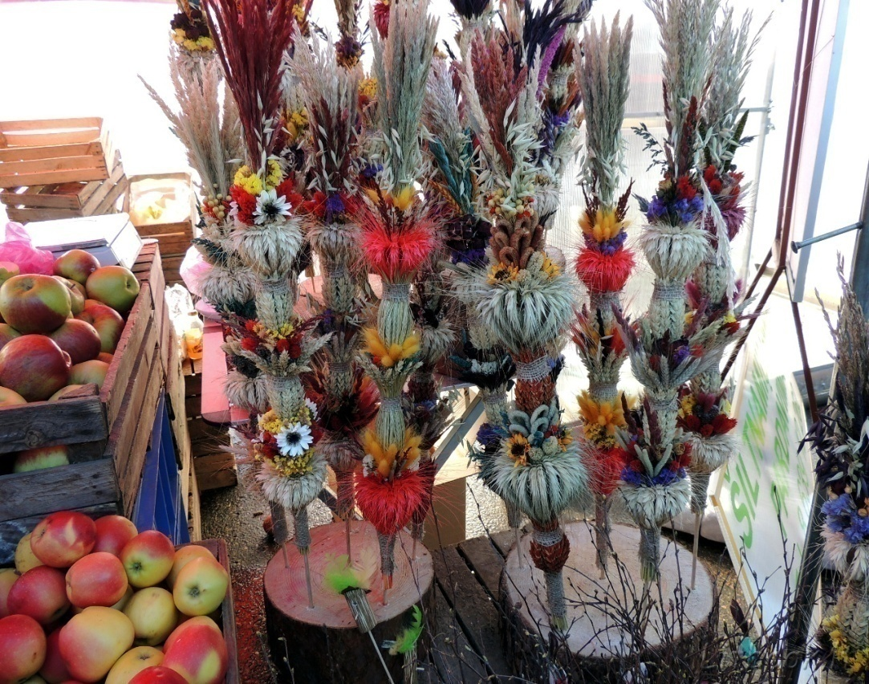
Народные приметы и обряды
Постучишь по телу веточкой вербы-будет здоровье целый год.
Съешь почку вербы-решится важное дело.
Посадишь на Вербное воскресенье комнатное растение-будешь богатым…и т.д.

Slide 9
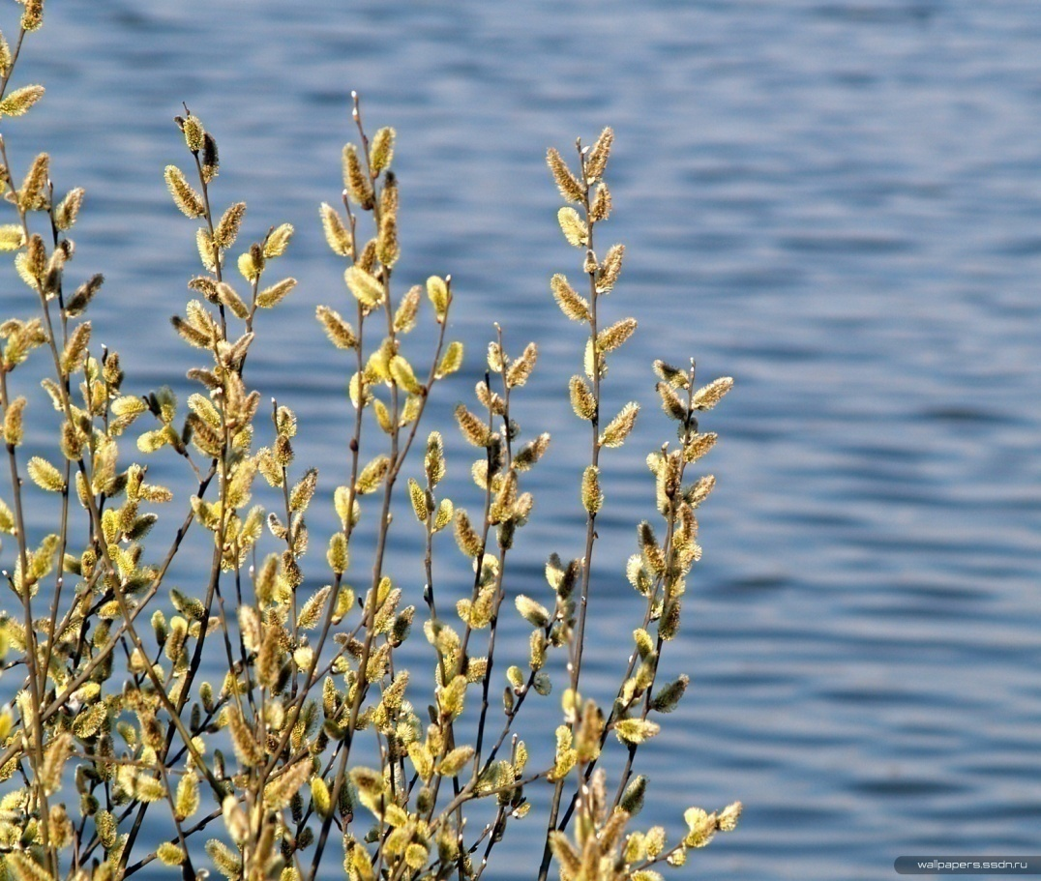
БЕРЕГИ ПРОРОДУ !
Помни: в природе нет ничего лишнего!
Мы-друзья и защитники Матушки –Природы!

Slide 10

СПАСИБО ЗА ВНИМАНИЕ!

